Slide 1
Website
Cho thuê Không gian văn phòng

Slide 2
Thiết kế CSDL
Chuẩn bị data
Tạo sườn project
Tạo Entity
Log In & Sign Up
Log In & Sign Up
Code
Code
Template

Slide 3
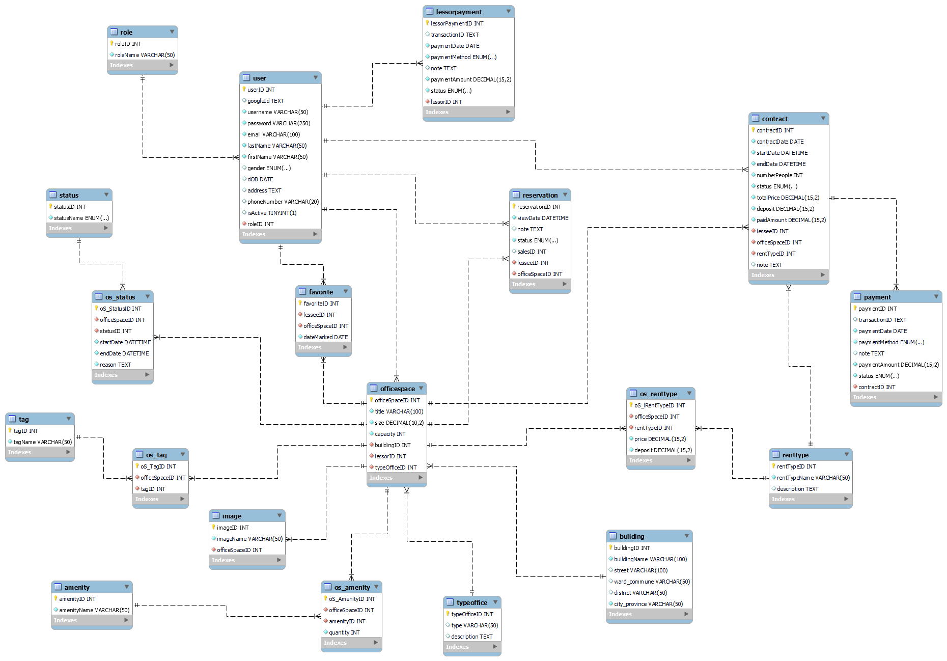
01 DATABASE

Slide 4
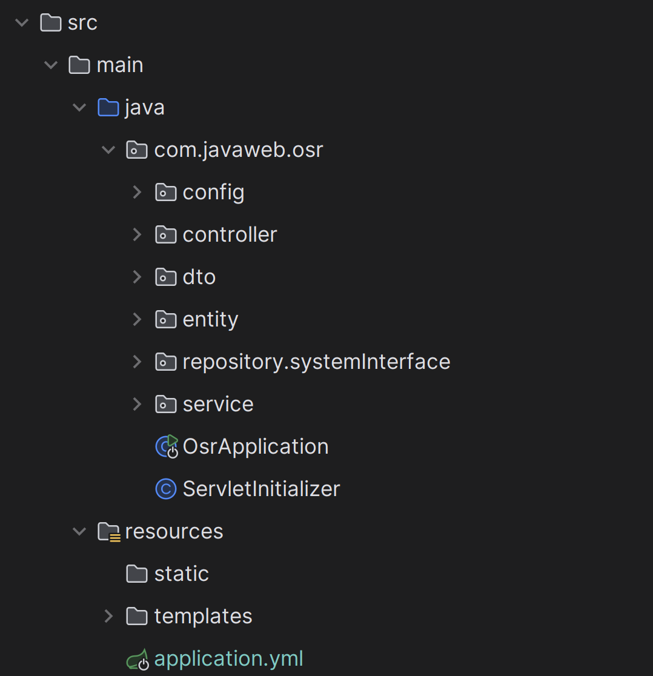
02 PROJECT STRUCTER
- Java version: 17
- JDK: 21.0.5
- Apache maven: 3.9.9
- Apache tomcat: 9.0.97

Slide 5
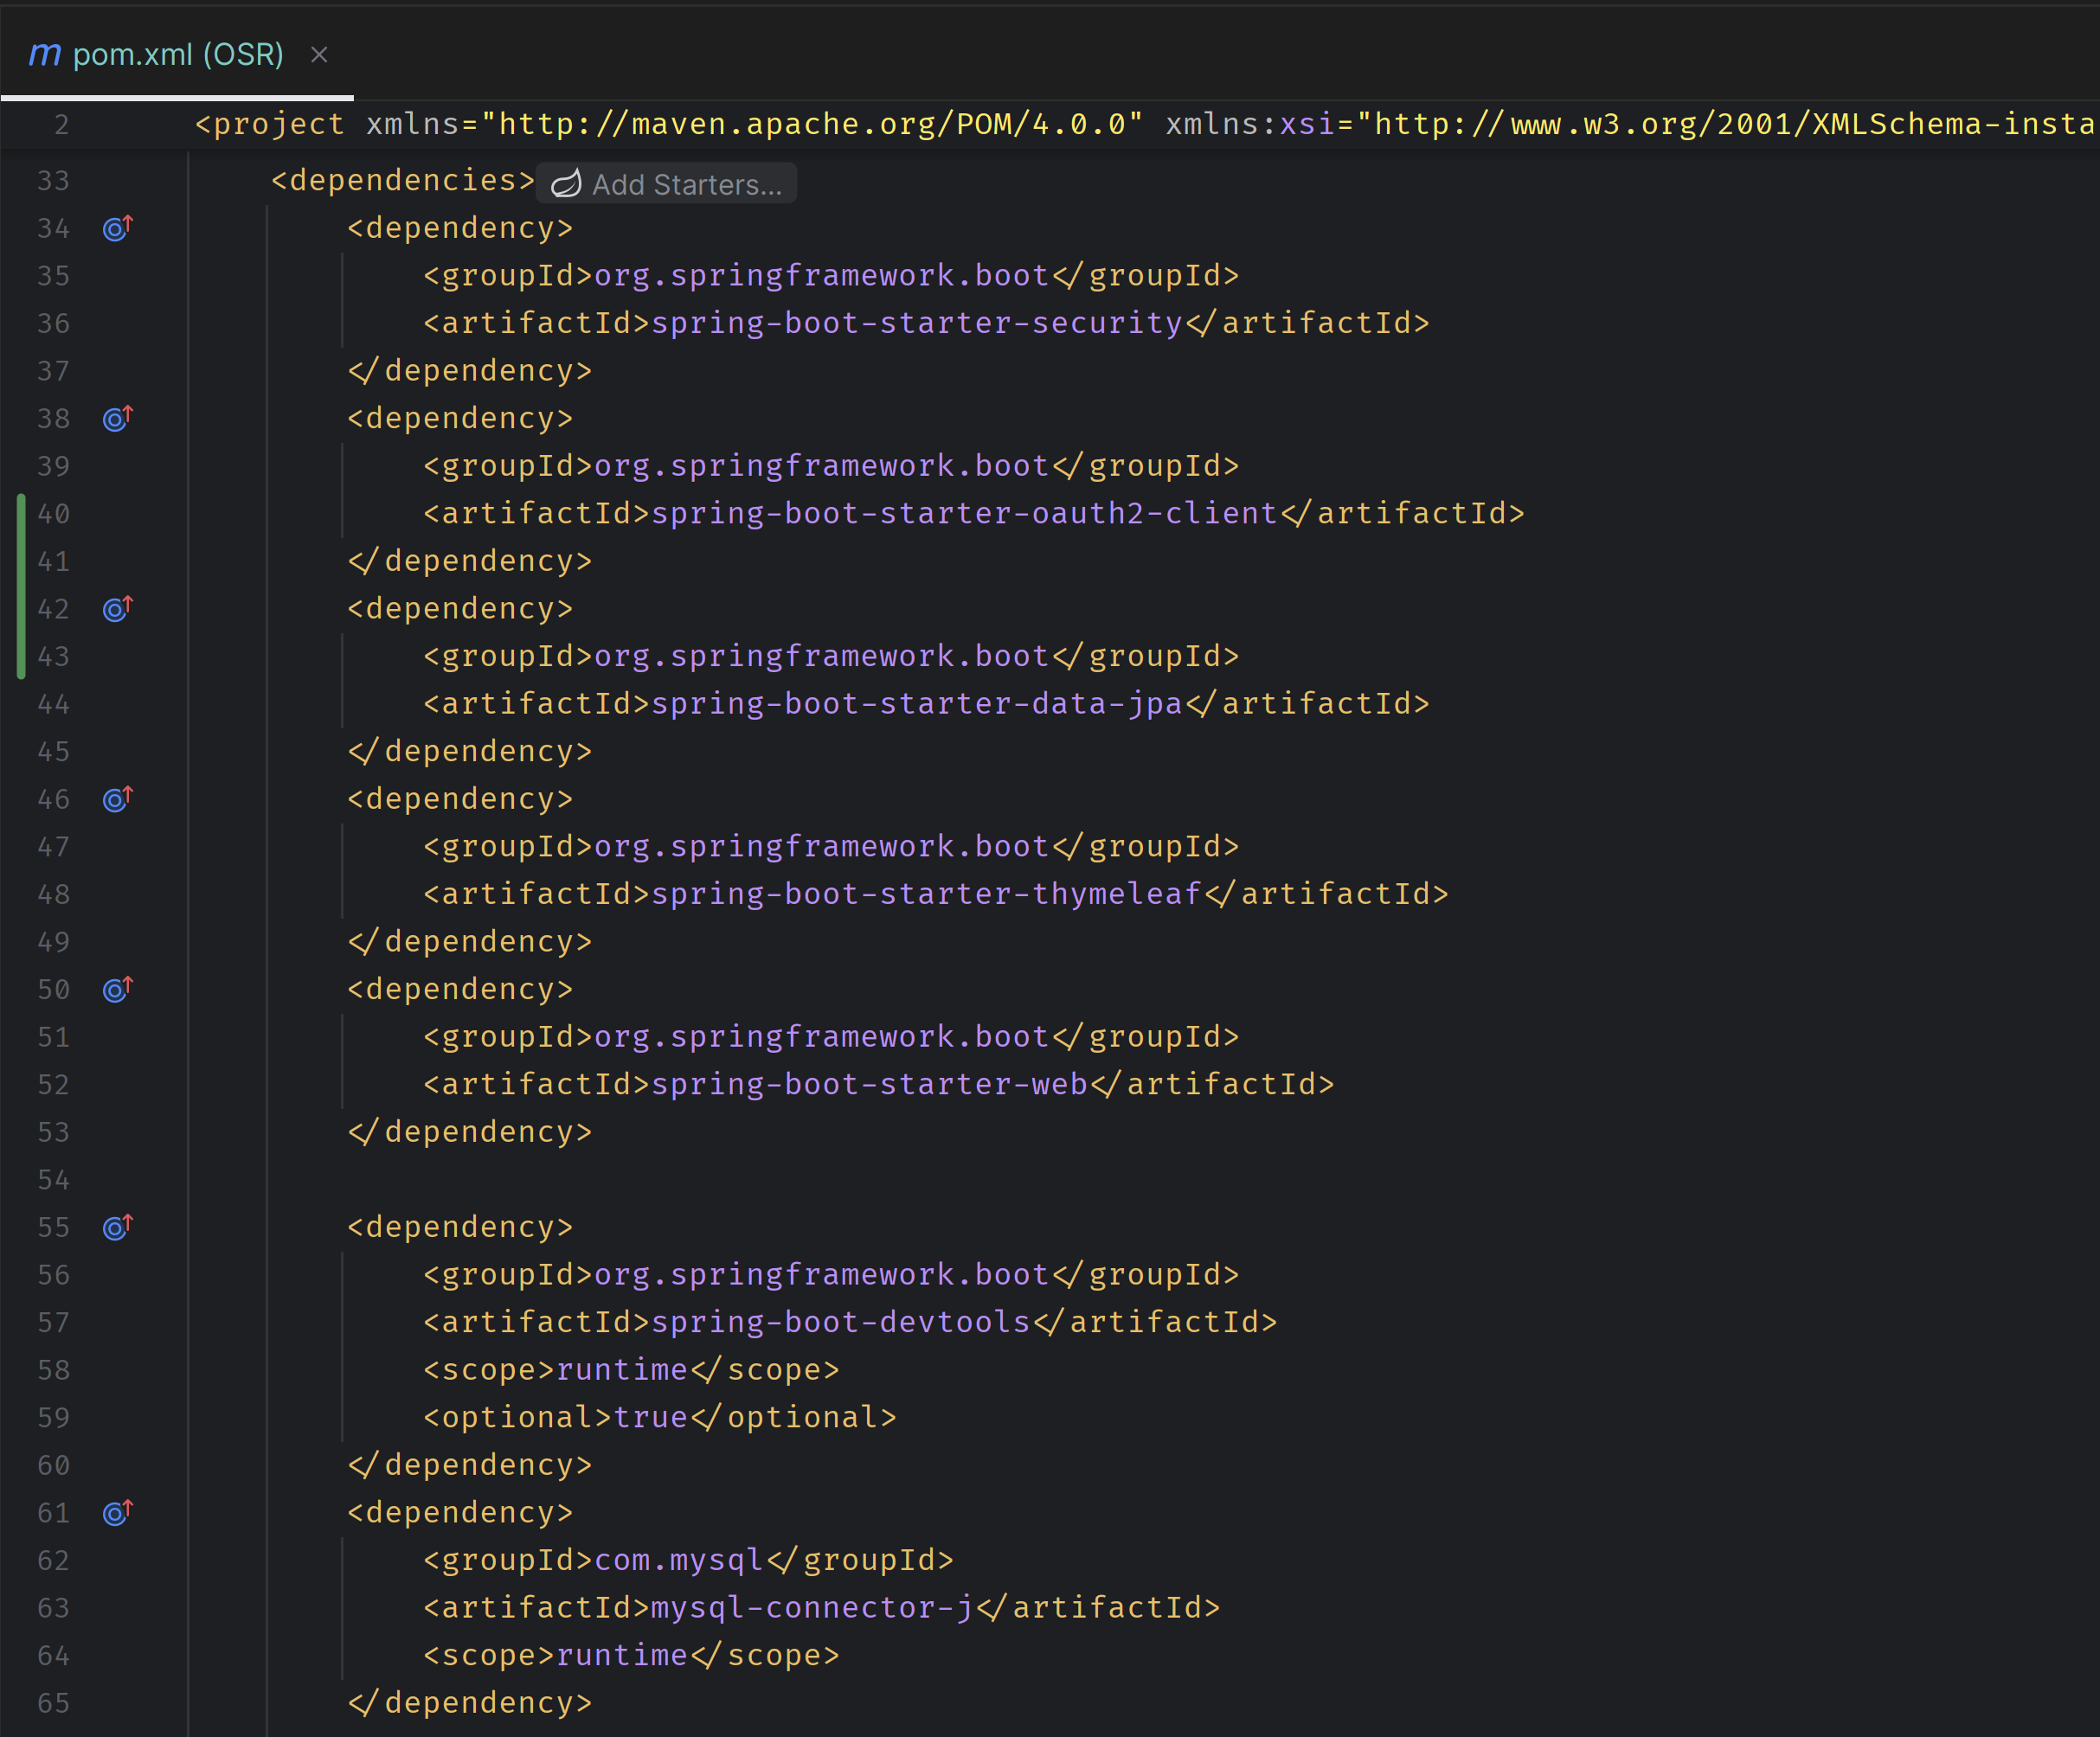
02 PROJECT STRUCTER
- Thêm các thư viện cần thiết
cho dự án vào file pom.xml

Slide 6
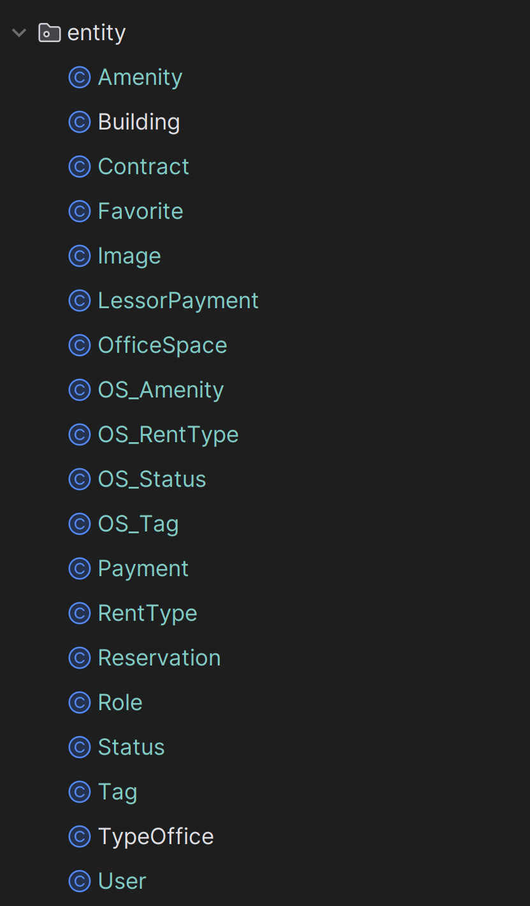
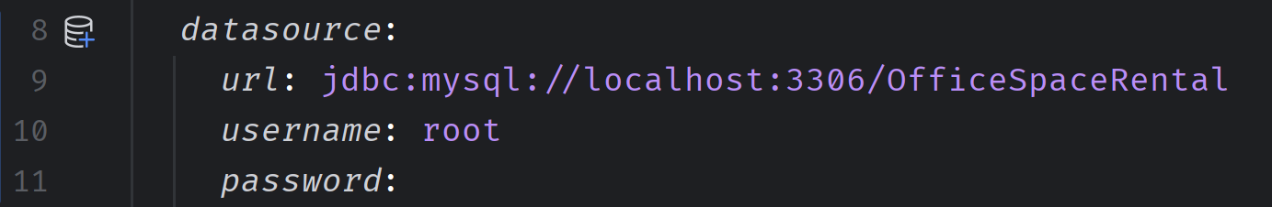
03 Entity
- Tạo các Entity map 1-1 với CSDL đã thiết kế.
- Kết nối CSDL trong application.yml:

Slide 7
THANKYOU

